Slide 1
ВОДОРОСТІ під.Литвинюк Г.І.
Тернопільська ЗОШ І-ІІІ ст.№21

Slide 2
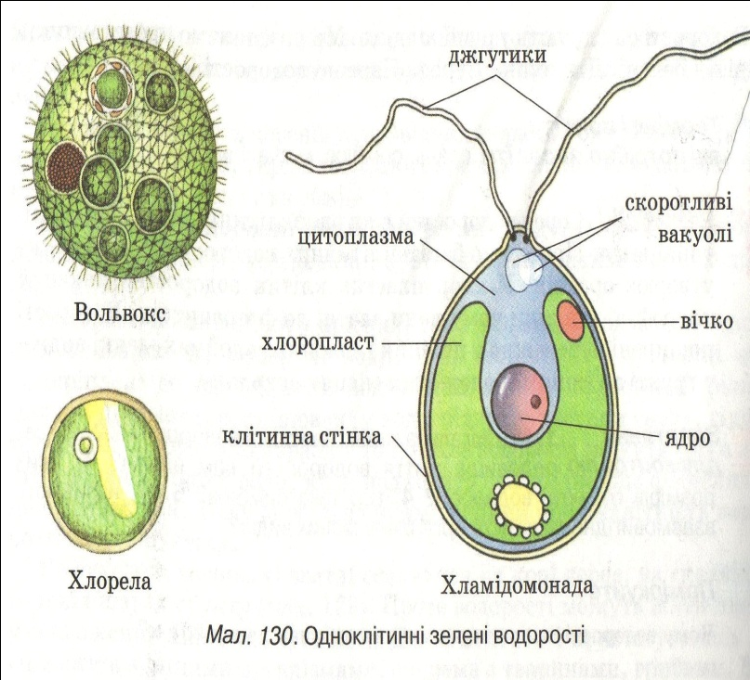
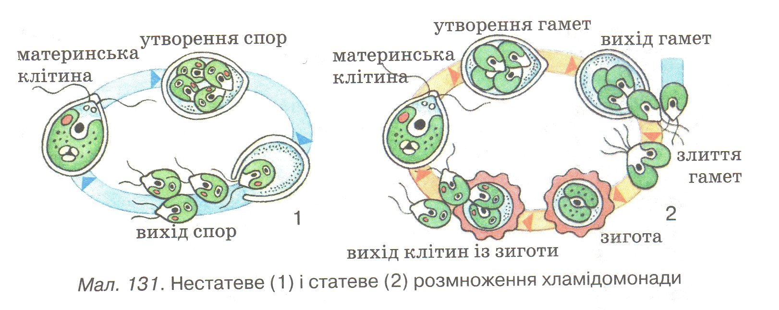
ОДНОКЛІТИННІ ЗЕЛЕНІ ВОДОРОСТІ

Slide 3
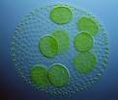
ЗЕЛЕНІ ВОДОРОСТІ

Slide 4
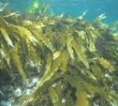
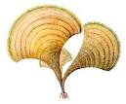
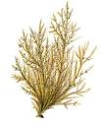
БУРІ ВОДОРОСТІ

Slide 5
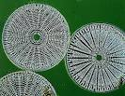
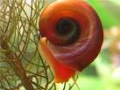
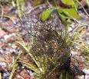
ДІАТОМОВІ ВОДОРОСТІ

Slide 6
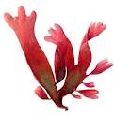
ЧЕРВОНІ ВОДОРОСТІ

Slide 7
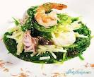
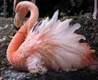
ЗНАЧЕННЯ ВОДОРОСТЕЙ

Slide 8
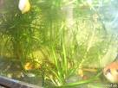
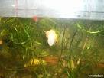
ВОДОРОСТІ АКВАРІУМУ

Slide 9
ПАЛИВО МАЙБУТНЬОГО

Slide 10
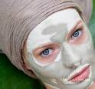
МЕДИЦИНА

Slide 11
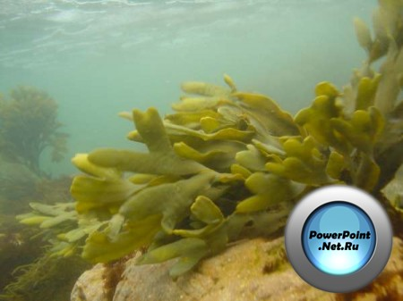
ВОДОРОСТІ

